Slide 1
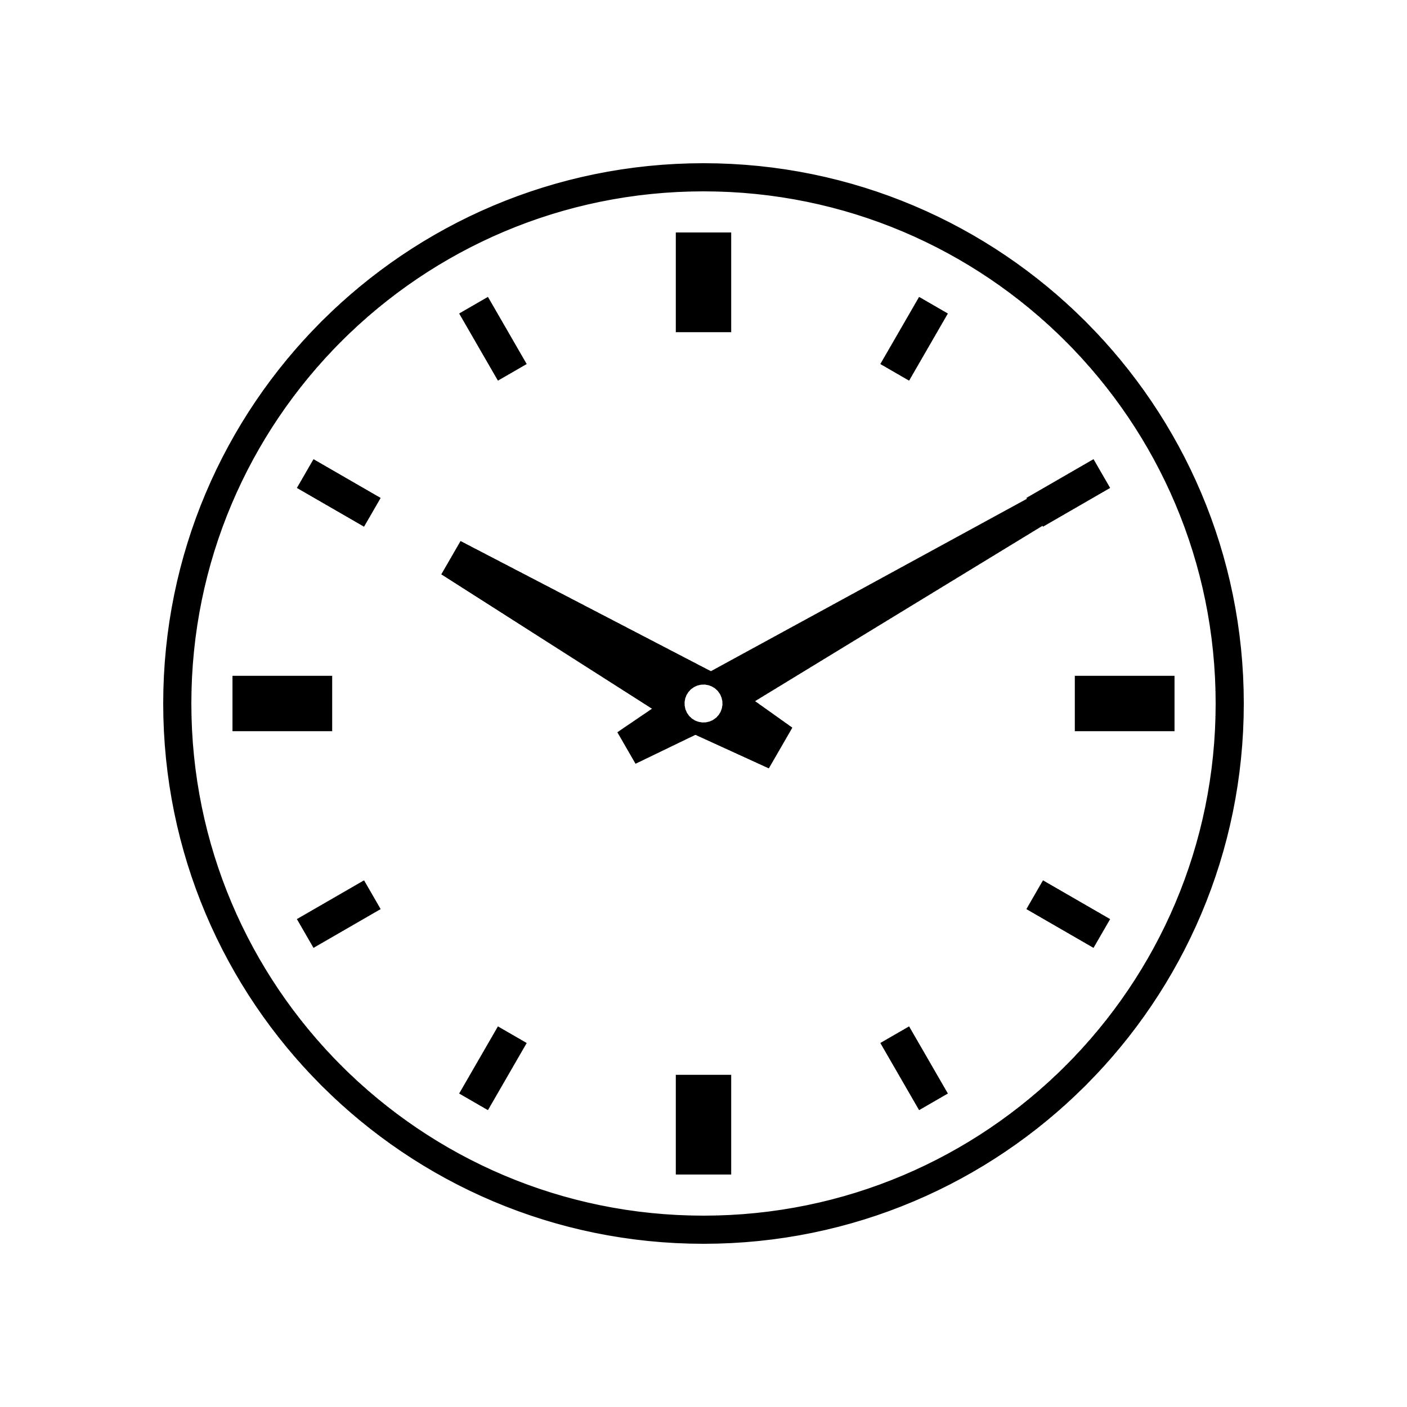
Flutter Timer
矢吹栞大

Slide 2

今回のテーマ
Flutterを使ってアプリを作ってみよう！！

Slide 3
概要
最近、スマホで時計アプリを使用することが多くなったので自分でもFlutterで時計アプリを作成しようと思った

Slide 4
実装機能
リアルタイムで時間を表示する
設定した時間になったらアラームを起動する
メモを記入して登録したり、削除する
ストップウォッチの基本的な動作

Slide 5
実装した機能
リアルタイムで時間を表示する
メモを記入して登録したり、削除する
ストップウォッチの基本的な動作

Slide 6

実機説明

Slide 7

まとめ
始めと想定した機能にないものを追加で作ってたのでもっと計画を事前に練って開発したい
未実装の機能とかもあったのでもっと集中して開発できるようになりたい

Slide 8

とても参考になった人
Flutter大学

Slide 9

ご清聴ありがとうございました

